Slide 1
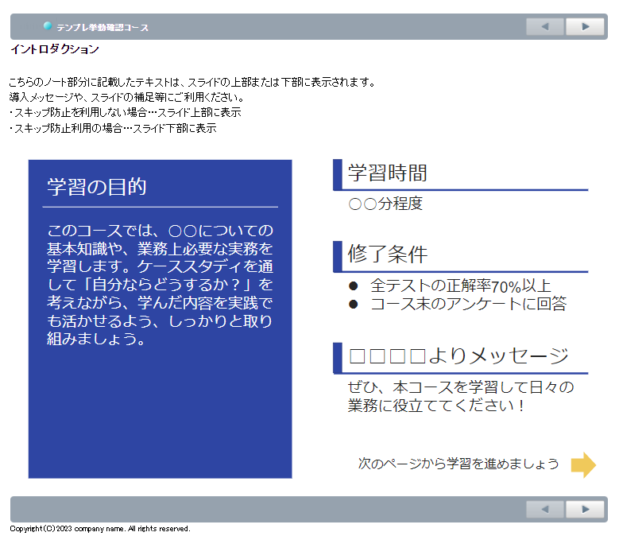
実際のコースのイメージ
※スキップ防止機能なしの際のイメージです。
スキップ防止防止機能ありの場合、ノート記載がスライドの【下部】になります。
学習時間
学習の目的
○○分程度
このコースでは、○○についての基本知識や、業務上必要な実務を学習します。ケーススタディを通して「自分ならどうするか？」を考えながら、学んだ内容を実践でも活かせるよう、しっかりと取り組みましょう。
修了条件
全テストの正解率70%以上
コース末のアンケートに回答
□□□□よりメッセージ
右のように、文字、図などを入れてください。文字のサイズは、最小でも20ポイント以上をおすすめします（このスライドは20ポイント以上で作成しています）。記載内容は一例です。
ぜひ、本コースを学習して日々の業務に役立ててください！
次のページから学習を進めましょう
Notes:
こちらのノート部分に記載したテキストは、スライドの上部または下部に表示されます。
導入メッセージや、スライドの補足等にご利用ください。
・スキップ防止を利用しない場合…スライド上部に表示
・スキップ防止利用の場合…スライド下部に表示

